Slide 1

Workshop k projektu
ZVYŠOVÁNÍ INFORMOVANOSTI NEFORMÁLNÍCH PEČUJÍCÍCH O OSOBY S CHRONICKÝM ONEMOCNĚNÍM

Slide 2
Sledování projevů a změn příznaků vybraných chronických onemocnění v domácím prostředí…..
Mgr. Jaroslava Nováková
ZČU v Plzni, Fakulta zdravotnických studií

Slide 3
Definice
Chronické onemocnění je takové onemocnění, které přetrvává dlouhou dobu (podle některých definic déle než tři měsíce) a které je prakticky nevyléčitelné.
Cílem zdravotní péče u chronických onemocnění je zajištění co nejvyšší kvality života nemocného, a to stabilizací stavu a zabráněním rozvoje komplikací.
Mezi nejčastější nevyléčitelná chronická onemocnění patří například cukrovka, astma, chronické srdeční selhání, chronická obstrukční plicní nemoc, chronické onemocnění ledvin
Národní zdravotnický informační portál
https://www.nzip.cz/

Slide 4
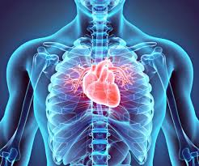
Srdeční selhání
Srdeční selhání je stav, kdy srdce není schopno přečerpávat krev v souladu
s metabolickými potřebami organismu.
Akutní…
Chronické….

Slide 5
Mám srdeční selhání….mám srdeční nedostatečnost…..??!!

Slide 6
Projevy srdečního selhání
Pocit zadýchání, nedostatečného dechu nebo dušnosti při různě velké námaze
Únava, celková slabost
Otoky dolních končetin
Nechutenství
Poruchy spánku nebo záchvaty noční dušnosti
Pocit nedostatečného dechu i v klidu

Slide 7

Diagnóza srdečního selhání
Stanoví lékař na základě popisu příznaků a obtíží a dalších vyšetření

Slide 8
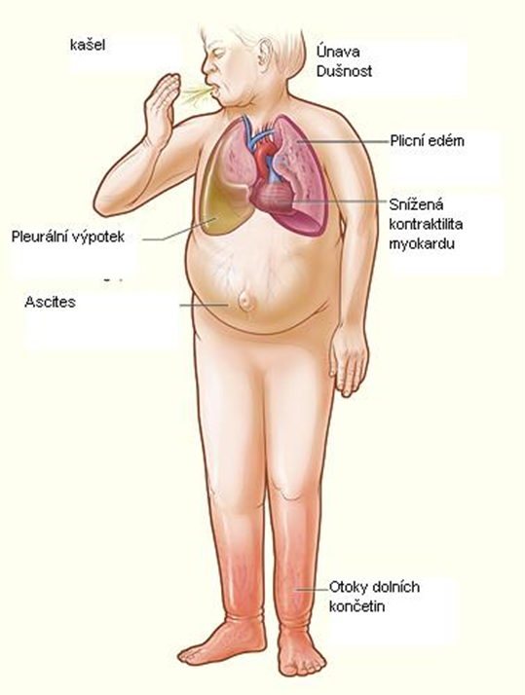
Chronické srdeční selhání _udržení kvality života
Medikamentózní léčba
Nemedikamentózní léčba
Změna životního stylu

Slide 9
Užívání léků
Seznam léků aktuálně užívaných
Pozor na doplňky stravy a volně prodejné léky – léky na BOLEST
Léky užívat pravidelně
Vysazení konzultovat s lékařem
Informovat všechny zdravotníky o aktuálně užívaných lécích
Používat dávkovače nebo jiné vhodné pomůcky
Originální krabičky, lahvičky
Zásoba léků
Bezpečné užívání léků
NĚKDO DALŠÍ VÍ, CO UŽÍVÁM ZA LÉKY

Slide 10
Režimová opatření
Sledování příjmu tekutin, monitorace hmotnosti – ZAZNAMENÁVAT
Strava – pozor na sůl
Pohyb
Pozor na infekce…..

Slide 11
Sledování varovných příznaků
Rychlý vzestup hmotnosti
Otoky nohou
Zhoršení tolerance zátěže
Kašel, noční kašel
Arytmie
Zvýšená teplota….další projevy možné infekce

Slide 12

Co je v životě reálné…
Nebát se říci si o pomoc
Sdílet úspěchy i neúspěchy
Radovat se
Motivovat sebe i ostatní
SOVOVÁ, Eliška a Jan LUKL. 100 1 otázek a odpovědí pro kardiaky. Praha: Grada, 2005. ISBN 80-247-1166-4.
ŠPINAR, Jindřich a Jiří VÍTOVEC. Jak dobře žít s nemocným srdcem. Praha: Grada, 2007. ISBN 978-80-247-1822-4.

